Slide 2

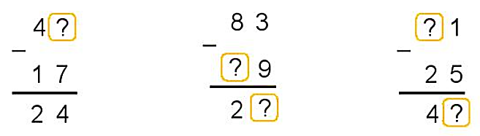
54 – 27
72 – 36
50 – 25
95 – 48
54
27
72
36
50
25
95
48
1
Đặt tính rồi tính.
–
–
–
–
27
36
25
47
2
Tìm chữ số thích hợp.
1
7
5
4
6

Slide 3

3
Tòa nhà có 60 căn phòng. Có 35 căn phòng đã bật đèn. Hỏi còn bao nhiêu căn phòng chưa bật đèn?
Bài giải
Còn số căn phòng chưa bật đèn là:
60 – 35 = 25 (căn phòng)
Đáp số: 25 căn phòng.

Slide 4
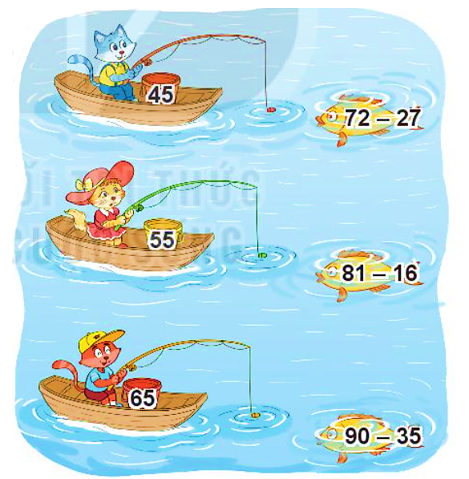
5
Mỗi con mèo sẽ câu con cá ghi phép tính có kết quả là số ghi trên xô.
Tìm cá cho mỗi con mèo.
4
Chọn kết quả đúng.
a) 32 + 48 – 16 = ?
A. 54 B. 64 C. 74
26
45
80
b) 33 – 16 + 53 = ?
A. 70 B. 60 C. 50
26
65
17
26
55

